Slide 1
1941-1945
Великая
Отечественная
война

Slide 3
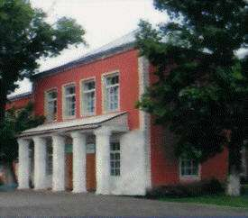
Учителям и выпускникам Чигольской средней школы, прошедшим дорогами войны посвящается…

Slide 4
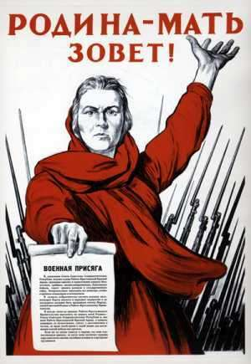
Вставай, страна огромная,
Вставай на смертный бой,
С фашисткой силой тёмною,
С проклятою ордой!
Пусть ярость благородная
Вскипает, как волна,
Идет война народная,
Священная война!

Slide 5
Из села Новая Чигла
защищать Родину
ушли 2500 человек.
1202 не вернулись
с полей сражений.

Slide 6
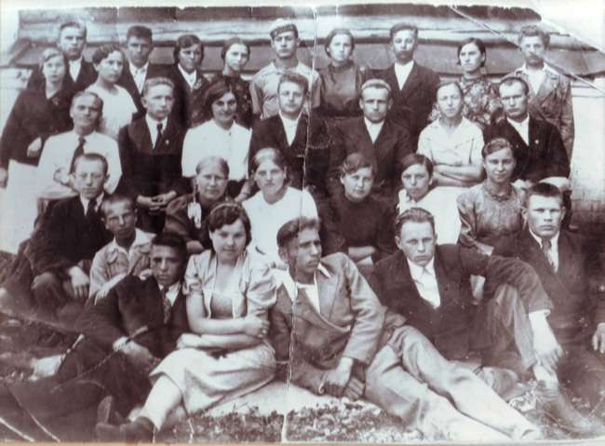
Выпуск Чигольской школы 1940 года

Slide 7
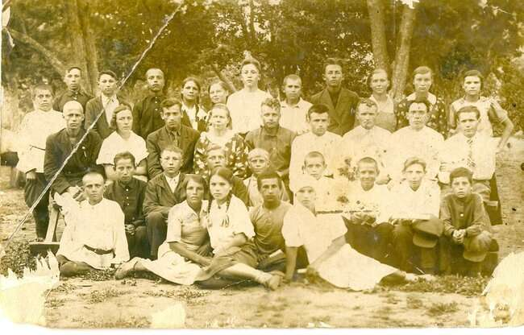
Выпуск Чигольской школы 1941 года

Slide 8
Выпуск Чигольской школы 1941 года…
Из 28 выпускников домой вернулись только трое:
Лесных Надежда Даниловна
Гусева Любовь Александровна
Махинов Иван Ильич

Slide 9
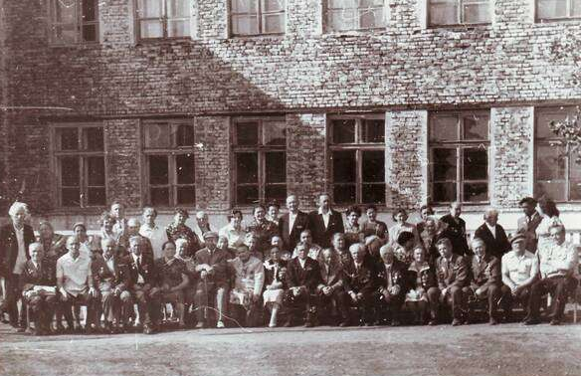
Встреча с учителями-фронтовиками
1985 г

Slide 10
Учитель! Пред именем твоим
Позволь смиренно преклонить колени…

Slide 11
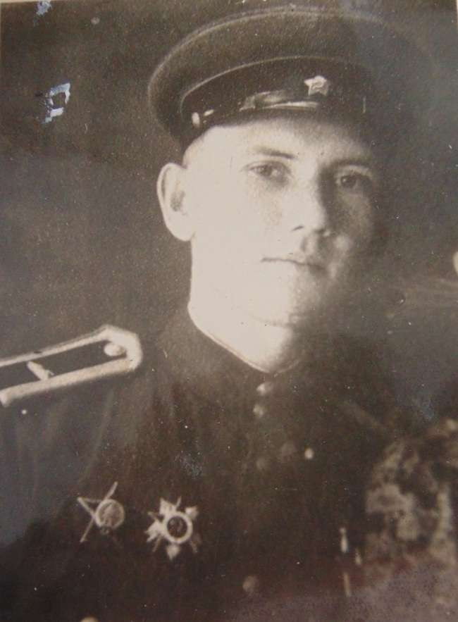
Гусев Николай Петрович
В 1941 году окончил 9 классов.
27 июня 1941 года ушел на фронт.

Slide 12
Гусев Николай Петрович
Участвовал в самых горячих сражениях Великой Отечественной войны:
1941 год – битва за Москву
1942-1943 год – бои за Сталинград
1943 год – Курская дуга
1943 год - Битва за Днепр
Бои в Западной Украине, Закарпатье, Польше, Чехословакии

Slide 13
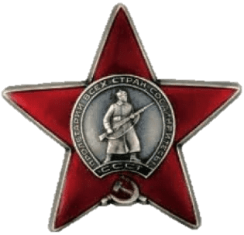
Гусев Николай Петрович
Награды:
Орден Отечественной войны I степени
Орден Отечественной войны II степени
Орден Красной Звезды
Орден Славы III степени

Slide 14
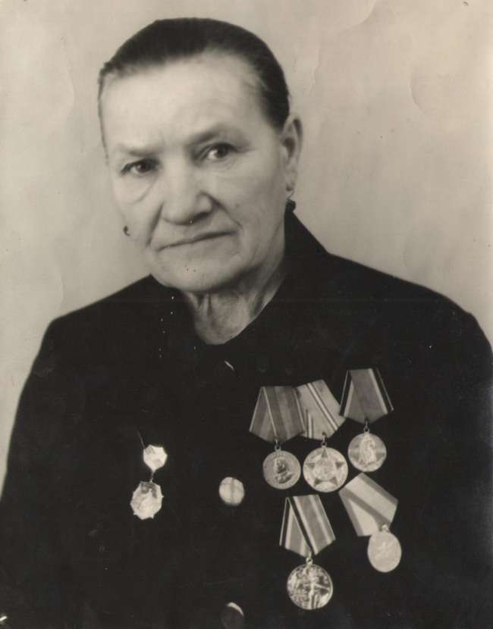
Сырова Ольга Степановна
Защитница Воронежа.
В битве на Волге командовала разведкой

Slide 15
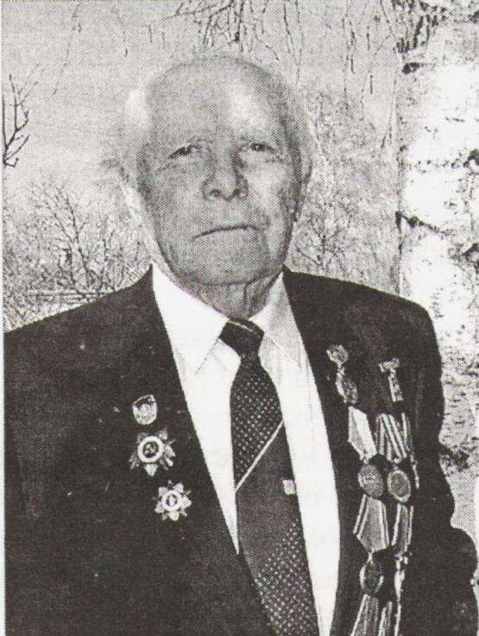
Чекризов Георгий Андреевич
Конец 1941 года – курсы младших офицеров
Участник боев на Орловщине.
Был ранен под селом Красным.
В 1944 году вернулся в родное село, работал учителем

Slide 16
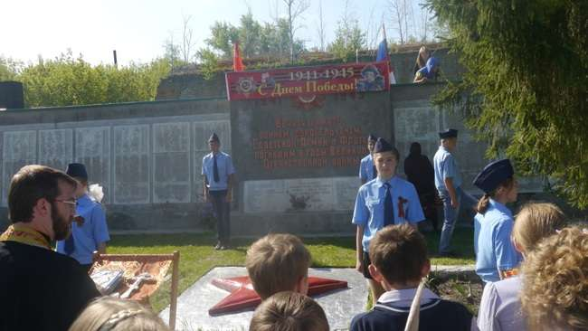
День Победы 2013 год
Поклонимся великим тем годам…

Slide 17
День Победы 2013 год
Поклонимся великим тем годам…

Slide 18
Каждую весну Чигла прихорашивается. Того же зеленого цвета, что и до войны… Так же доверчивы и улыбчивы люди. Лишь когда тучки воспоминаний пробегают по их лицам, они суровеют. Светлыми остаются лишь лица детей. Они еще мало что смыслят. А вырастут, узнают, кто защитил их счастье.
Н. Морокова «Женщины Чиглы»

Slide 19
И через 70 лет в строю…
Фронтовики-учителя ведут большую патриотическую работу с подростками и молодежью
Встреча с Жуковым Виктором Ивановичем 2013 г.

Slide 20
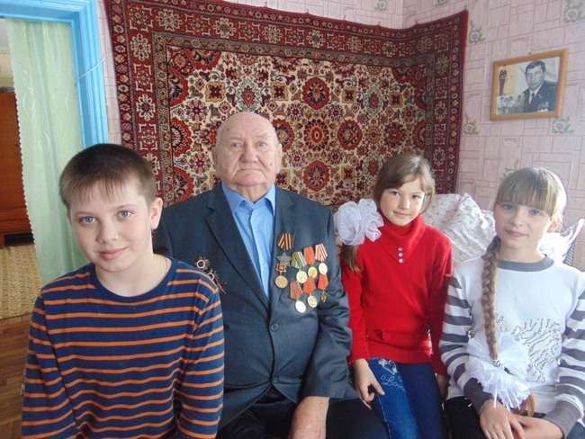
И через 70 лет в строю…
Фронтовики-учителя ведут большую патриотическую работу с подростками и молодежью
Встреча с Гусевым Николаем Петровичем 2015 г.

Slide 21
Учитель! Сколько надо любви и огня, чтобы слушали, чтобы верили, чтобы помнили люди тебя…

Slide 22
Седых Николай Григорьевич Кондратьев Александр Григорьевич Лукьянов Александр Тимофеевич Матвеев Максим Павлович Чекризов Георгий Андреевич Лесных Надежда Даниловна Насонова Мария Николаевна Кисурин Николай Иванович Зотов Анатолий Дмитриевич Сырова Ольга Степановна Митрофанов Николай Иванович Жуков Виктор Иванович Гусев Николай Петрович Яковлев Михаил Митрофанович Кузнецов Степан Алексеевич Долгушин Андрей Тихонович Сыров Иван Михайлович Зотова Анастасия Михайловна . . .

